Slide 1



Módulo 1 - diviértete
Cuaderno de deberes
Nombre _________________
Clase ____________

Slide 2
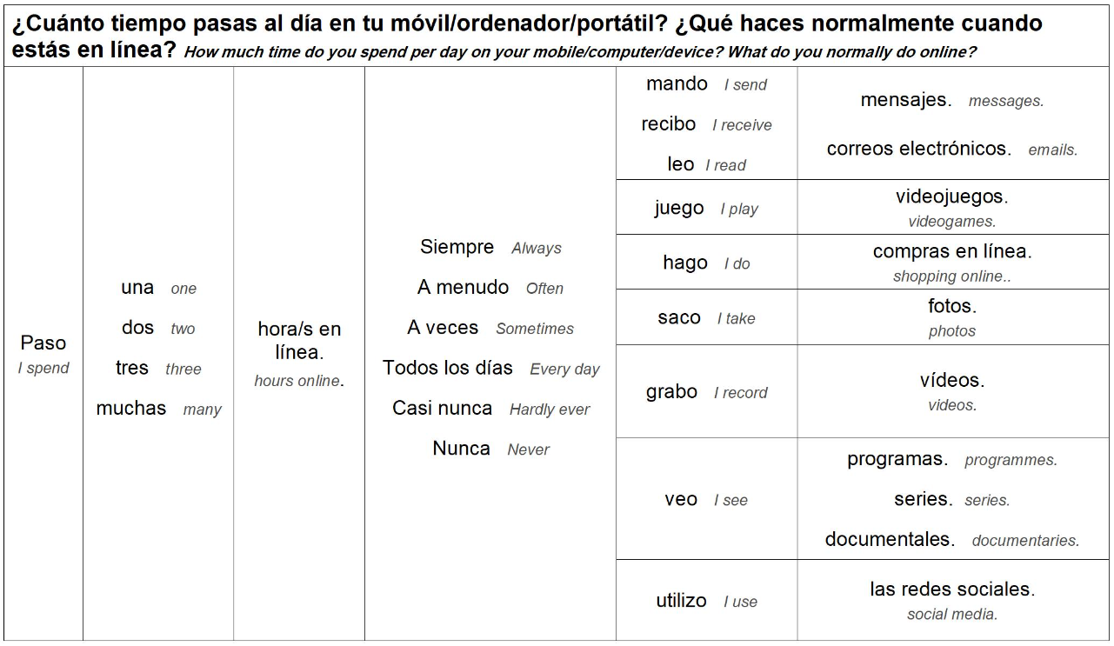
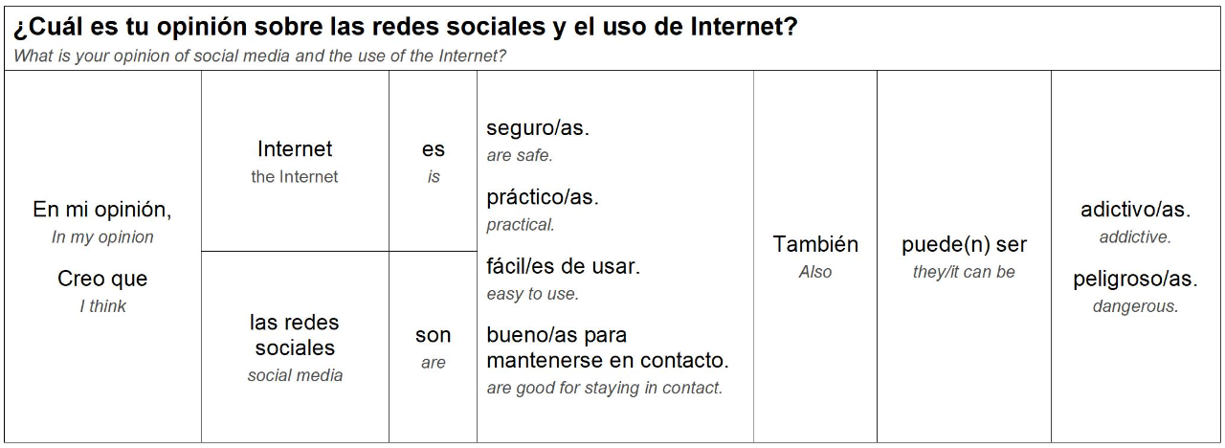
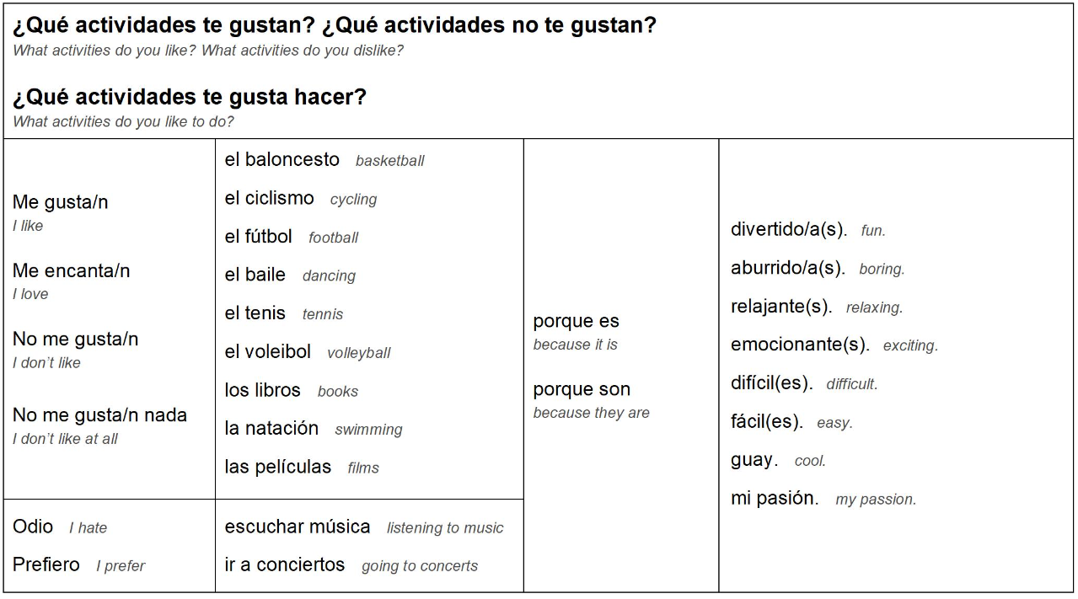
Módulo 1 - diviértete
Constructor de frases

Slide 3
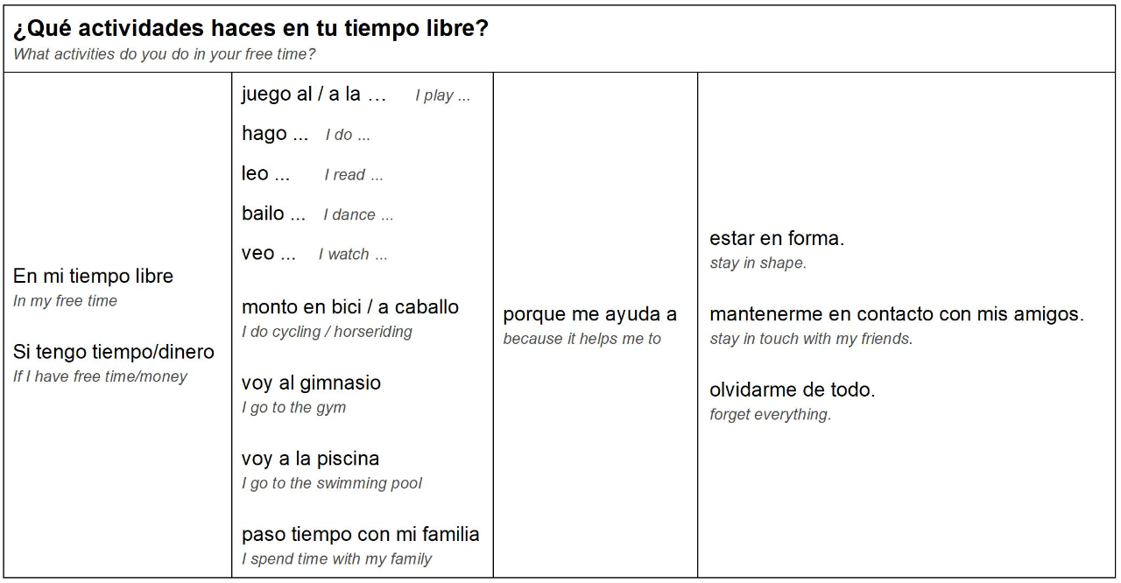
Módulo 1 - diviértete

Slide 4
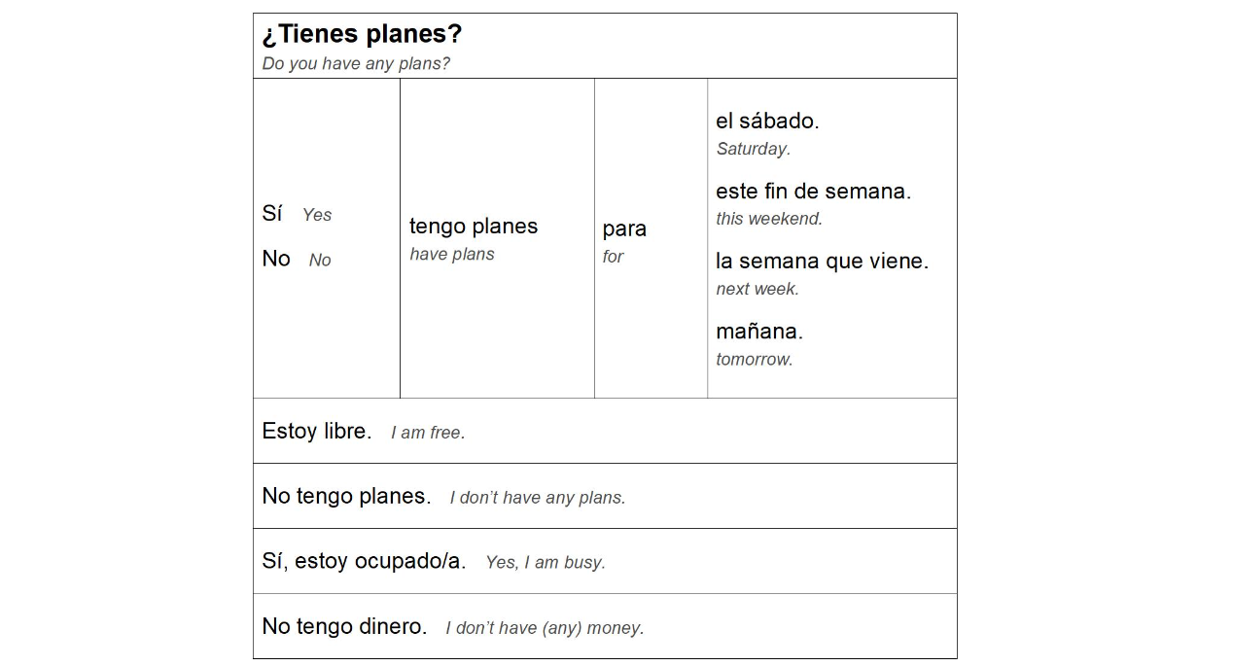
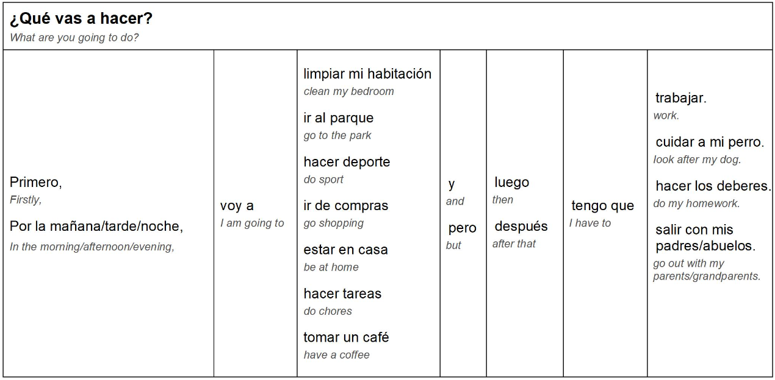
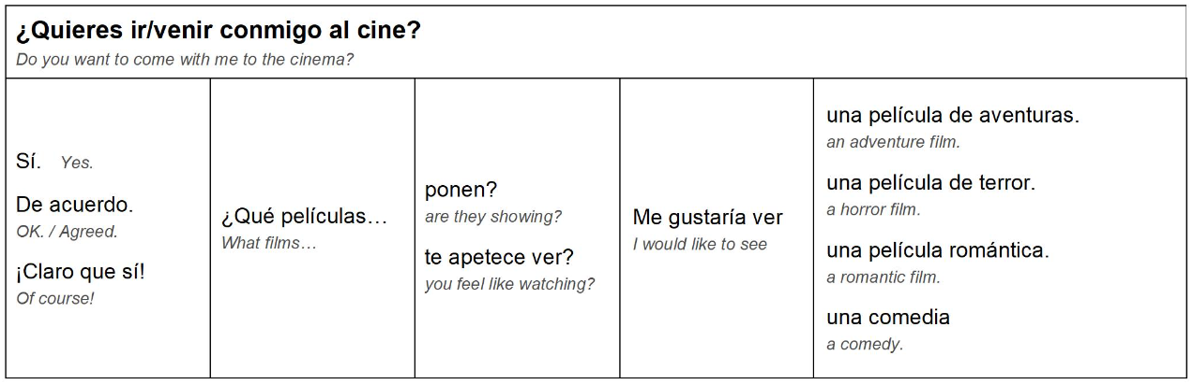
Módulo 1 - diviértete

Slide 5
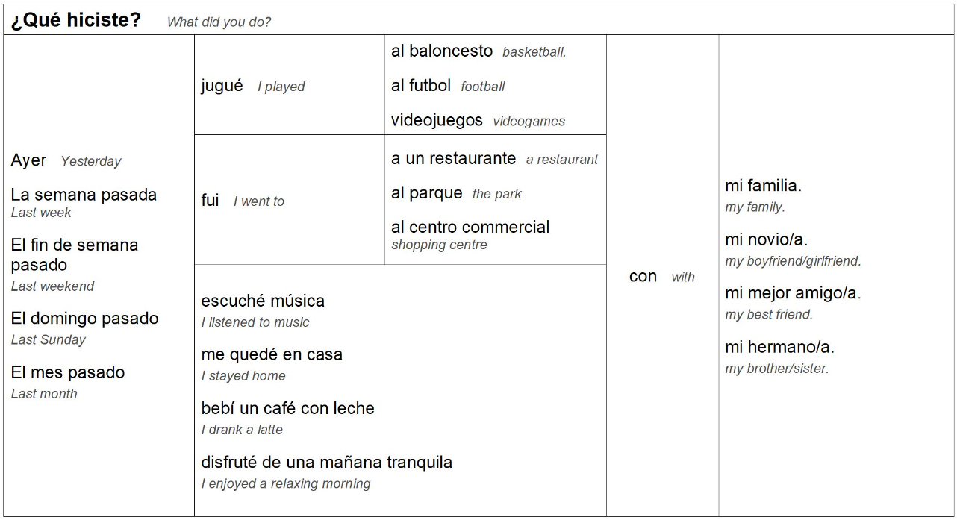
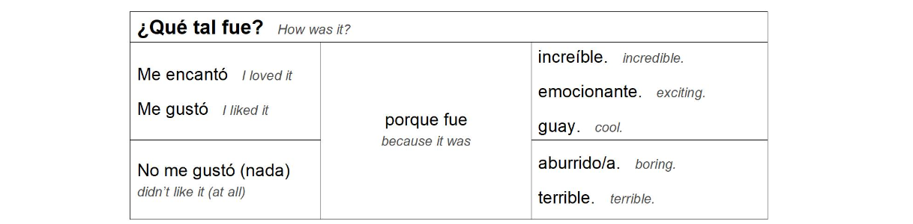
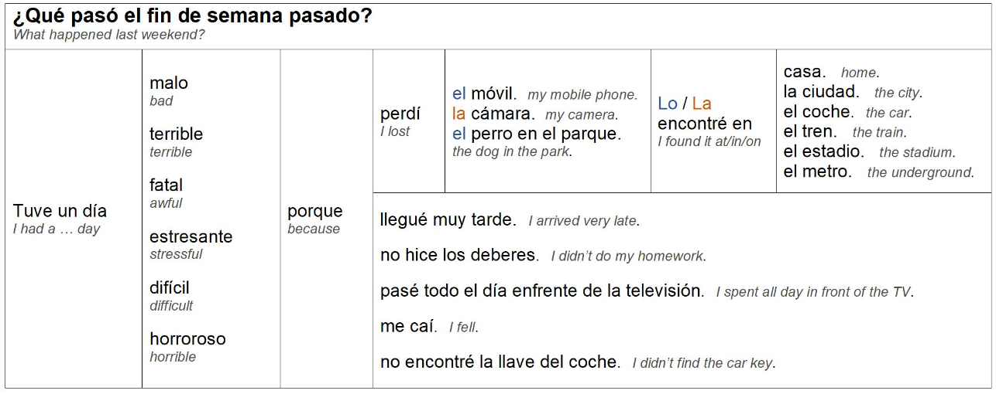
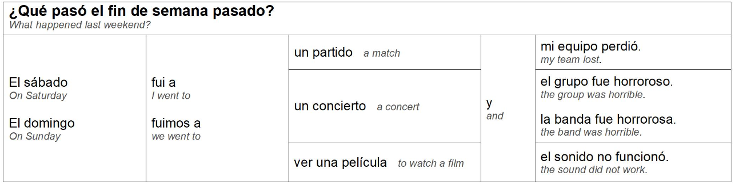
Módulo 1 - diviértete

Slide 6
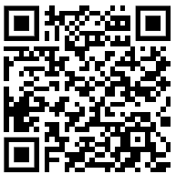
Lista de vocabulario
Módulo 1 - diviértete
¿Qué haces con tu móvil? What do you do on your phone?
¿Qué haces con tu ordenador/portátil? What do you do on your computer/laptop?
Escucho música I listen to music
Mando/Recibo mensajes I send/receive messages
Leo noticias I read the news
Envío correos electrónicos I send emails
Saco fotos / Grabo vídeos I take photos / record videos
Uso aplicaciones como … I use apps like …
Utilizo las redes sociales I use social media
No tengo ordenador I don’t have a computer
Chateo en línea/con mis amigos I chat online/to my friends
Hago compras / *llamadas I shop / I make calls
Soy *adicto/a addict … I am addicted to …
Mis amigos y yo … My friends and I …
sacamos fotos / subimos vídeos take photos / upload videos
Prefiero / Preferimos / Prefieren … I/We/They prefer (to) …
aplicaciones como … apps like …
compartir/subir imágenes … share/upload images …
enviar correos electrónicos send emails
hacer compras por internet shop on the Internet
jugar en directo a … play … live.
ver vídeos/programas watch videos/programmes
ver documentales/series watch documentaries/series
QR code
1.1

Slide 7
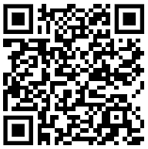
Módulo 1 - diviértete
¿Cuánto tiempo pasas …? How much time do you spend …?
Paso … horas al día. I spend … hours per day.
Siempre / Todo el tiempo Always / All the time
Todos los días / A menudo Every day / Often
De vez en cuando From time to time
A veces Sometimes
(Casi) Nunca (Almost) Never
Una vez / dos veces a la semana Once / twice a week
Los fines de semana At the weekend
¡Disfrutamos al máximo! (pages 10-11):
¿Qué actividades te gusta hacer? What activities do you like doing?
(No) Me gusta (mucho) … I (don’t) (really) like …
(No) Me encanta … I (don’t) love …
(No) Me interesa (nada) … I am (not) interested in … (at all) …
Prefiero / Preferimos … I prefer / We prefer …
escuchar música/mis canciones favoritas listening to music/my favourite songs
estar en casa con mi familia being at home with my family
hacer ciclismo / ir a conciertos going cycling / going to concerts
jugar al fútbol/voleibol/tenis playing football/volleyball/ tennis
montar a caballo horseriding
salir con mis amigos going out with my friends
ver películas en mi portátil/móvil watching films on my laptop/mobile
ver películas/una comedia en el cine watching films/a comedy the cinema
leer (libros/novelas de …). reading (… books/novels).
(No) Hago muchas actividades I (don’t) do many/a lot of activities
porque es/son … because it is / they are …
aburrido/a(s) / difícil(es) boring / difficult
divertido/a(s)/ emocionante(s) fun / exciting
fácil(es) / guay easy / cool
relajante(s) / terrible(s) relaxing / terrible
¿Qué deportes haces? What sports do you do?
Juego al / a la … I play …
Practico / Hago … I practise / I do …
(el) atletismo athletics
(el) baile / ciclismo / deporte dance / cycling / sport
(el) fútbol / baloncesto / tenis football / basketball / tennis
(la) natación swimming
QR code
1.2

Slide 8
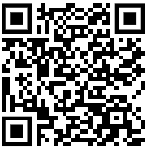
Módulo 1 - diviértete
¿Qué (no) te gusta hacer en tu tiempo libre? What do (n't) you like doing in your free time?
¿Qué actividades haces en tu tiempo libre? What activities do you do in your free time?
En mi tiempo libre … In my free time …
Si tengo / tenemos tiempo … If I / we have time …
Si tengo / tenemos dinero … If we have money …
voy / vamos al / a la … I / we go to the …
leo / veo / bailo / escucho… I read / watch / dance / listen to …
juego al / hago … I play / do …
porque me ayuda a … because it helps me (to) …
estar en forma keep fit.
olvidarme de todo forget everything.
mantenerme en contacto con… stay in touch with …
¿Eres miembro de algún club? Are you a member of a club?
Soy miembro/a de un equipo (local) I am a member of a (local) team.
¿Qué vas / vamos a hacer? What are you / we going to do?
este fin de semana / primero this weekend / first
luego later/afterwards
*por la mañana/tarde/noche in the morning/afternoon/evening
Quiero / Queremos … I / We want to …
(No) Voy a … I am (not) going to …
Mis amigos/padres y yo vamos a … My friends/parents and I are
vamos a … going to …
descansar / estar en casa rest / be at home
hacer deporte/los deberes do sports/homework
ir de compras go shopping
ir al parque/cine/centro comercial go to the park/cinema/shopping centre
ir a un restaurante / la piscina go to a restaurant / the pool
limpiar mi habitación clean my bedroom
salir (por la tarde) go out (in the afternoon)
tomar un café have a coffee
mandar mensajes a mis send messages to my
amigos friends
hacer tareas do chores
QR code
1.3

Slide 9
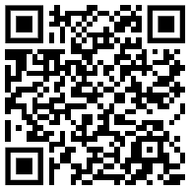
Módulo 1 - diviértete
No puedo … I can’t …
porque tengo que … because I have to …
hacer los deberes do my homework
salir con mis padres/abuelos go out with my parents/grandparents
trabajar / cuidar a mi perro work / look after my dog
¿Tienes planes? Do you have (any) plans?
(No) Tengo planes para … I (don’t) have plans for …
hoy / mañana today / tomorrow
este fin de semana this weekend
el viernes/sábado/domingo Friday/Saturday/Sunday
la semana próxima/que viene next week
Estoy libre / No puedo venir. I am free / I can’t come.
Lo siento / ¡Claro que sí! I’m sorry. / Of course!
No tengo dinero. I don’t have (any) money.
De acuerdo. OK.
¿A qué hora quedamos? What time shall we meet?
A las (diez) en (la *cafetería). At (ten o’clock) at (the café).
¿Quedamos a las (cuatro)? Shall we meet at (four o’clock)?
¿Qué hiciste …? What did you do …?
el fin de semana pasado / ayer last weekend / yesterday
el sábado/domingo pasado last Saturday/Sunday
la semana pasada last week
el mes pasado last month
hace … días … days ago
hace una semana a week ago
QR code
1.4

Slide 10
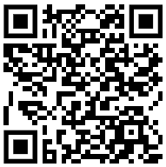
Módulo 1 - diviértete
comí / bebí … I ate / I drank …
compré una entrada para un I bought a ticket to a
partido de fútbol football match
escuché música / un buen pódcast I listened to music / a good podcast
no hice mucho I didn’t do much
fui a un restaurante / a un concierto I went to a restaurant / concert
gané una competición (de natación) I won a (swimming)competition
me quedé en casa todo el día I stayed at home all day
hablé con mi amigo en el parque I spoke to a friend at the park
salí al centro comercial I went out to the shopping centre
fui al gimnasio y *entrené I went to the gym and trained
jugué a los *videojuegos I played videogames
Mi familia y yo … My family and I …
comimos en un restaurant (peruano) (we) ate at a (Peruvian) restaurant
fuimos a la piscina (we) went to the pool
salimos a comer (we) went out to eat
¿Qué tal fue? How was it?
¿Por qué (no) te gustó? Why did you (not) like it?
Me gustó / Me encantó I like it / I loved it
No me gustó (nada) I didn’t like it (at all)
porque fue … because it was …
aburrido/a / emocionante exciting / boring
fantástico/a / guay / terrible fantastic / cool / terrible
¿Un día fatal? What happened last weekend?
Tuve un día … I had a(n) … day
difícil / estresante / *fatal difficult / stressful / awful
horroroso/a / malo / terrible horrific / bad / terrible
porque … because …
comí … / no comí (nada) I ate … / I didn’t eat (anything)
llegué muy tarde I arrived very late
no hice los deberes I didn’t do my homework
pasé todo el día enfrente de la televisión I spent all day in front of the television
me caí I fell
QR code
1.5

Slide 11
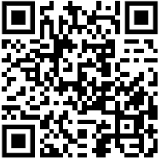
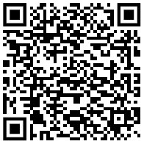
Módulo 1 - diviértete
Fui/fuimos a … I/We went to …
un concierto / un partido a concert / a match
ver una película de … watch a … film
y … and …
la voz del cantante fue terrible the singer’s voice was terrible
el grupo / la banda fue horroroso/a the group / band were horrific
mi equipo perdió my team lost
el sonido no funcionó the sound didn’t work
Perdí … I lost …
el móvil / el perro / a mis amigos my mobile / dog / friends
Lo/La/Los/Las perdí en … I lost it/them in/at …
Lo/La/Los/Las encontré en … I found it/them in/at …
casa / la ciudad home / the city
el coche / el tren the car / the train
el estadio / el metro the stadium / the metro /
underground
¿Qué vas a hacer el fin de semana próximo? What are you doing? next weekend?
El fin de semana próximo Next weekend
El sábado próximo Next Saturday
La próxima vez Next time
(no) voy a … I am (not) going to …
ir al estadio go to the stadium
ver otra película de terror watch another horror film
viajar en … travel by …
QR code
1.6
QR code
Module 1

Slide 12
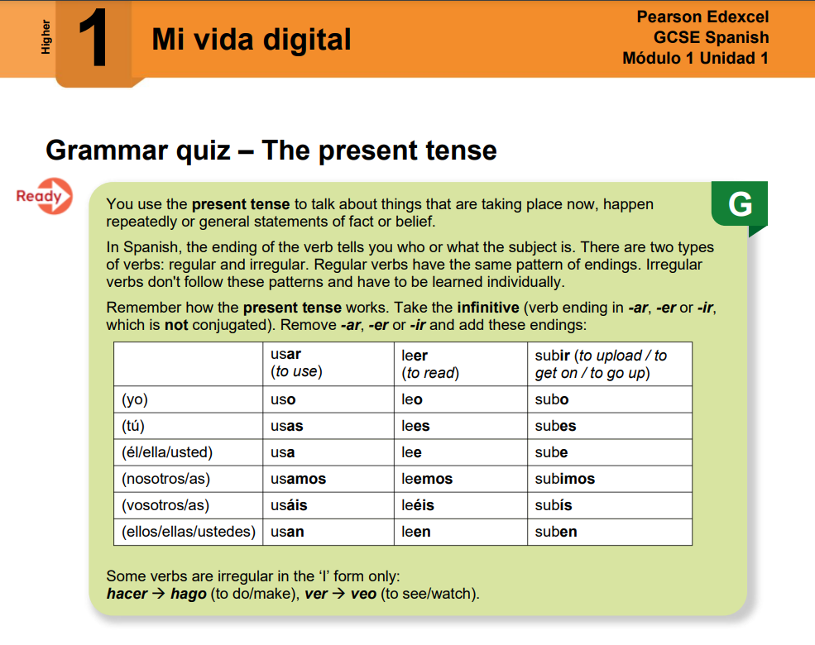
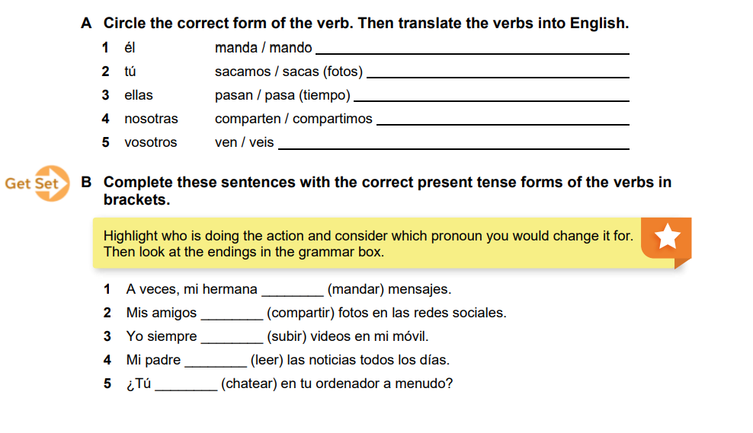
Módulo 1 - diviértete

Slide 13
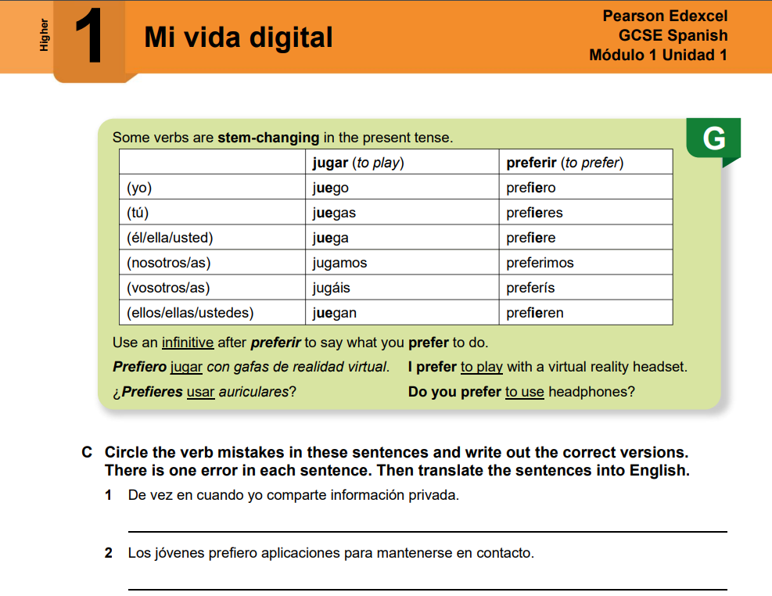
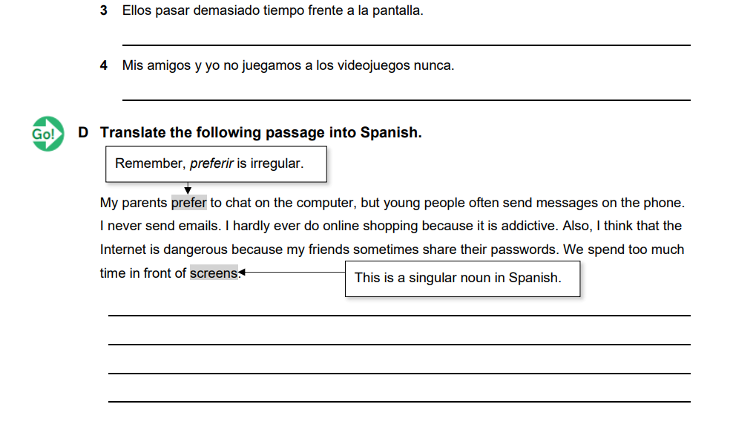
Módulo 1 - diviértete

Slide 14
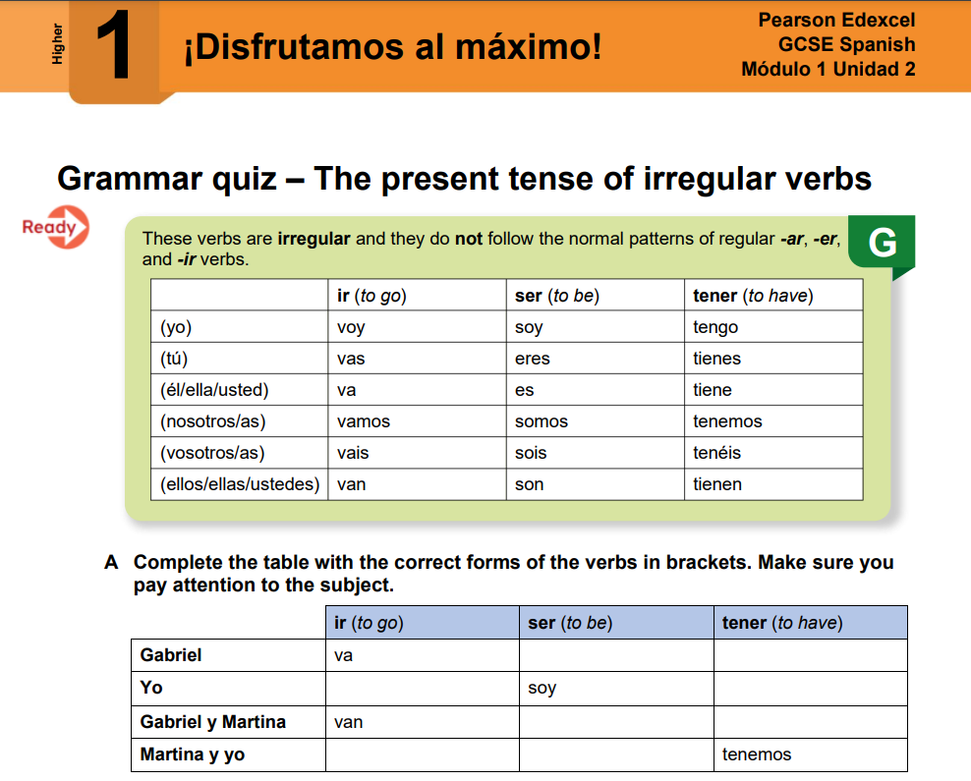
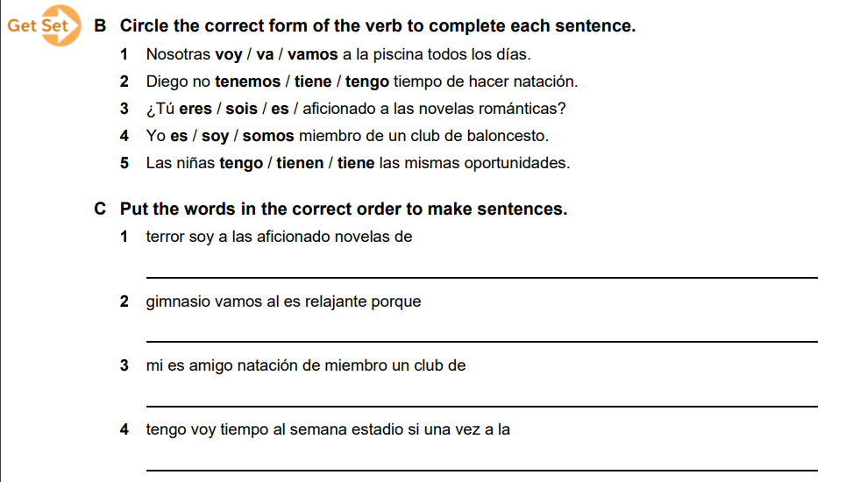
Módulo 1 - diviértete

Slide 15
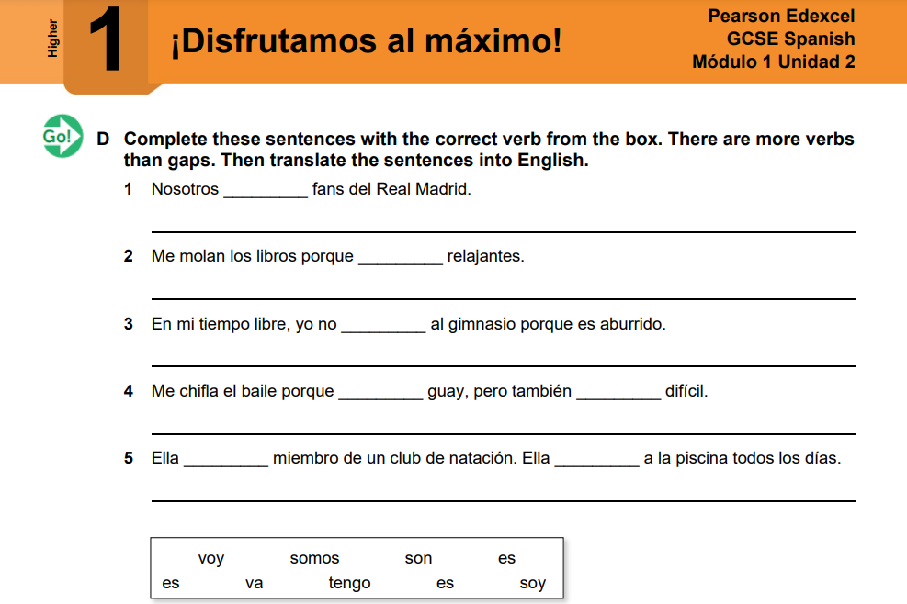
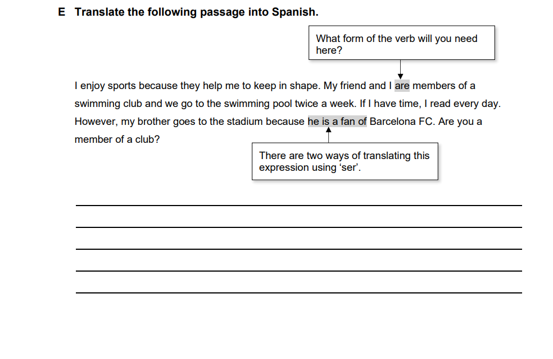
Módulo 1 - diviértete

Slide 16
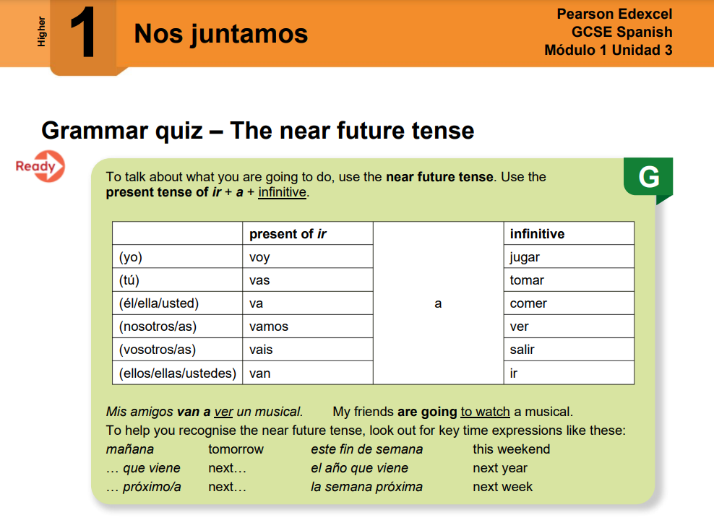
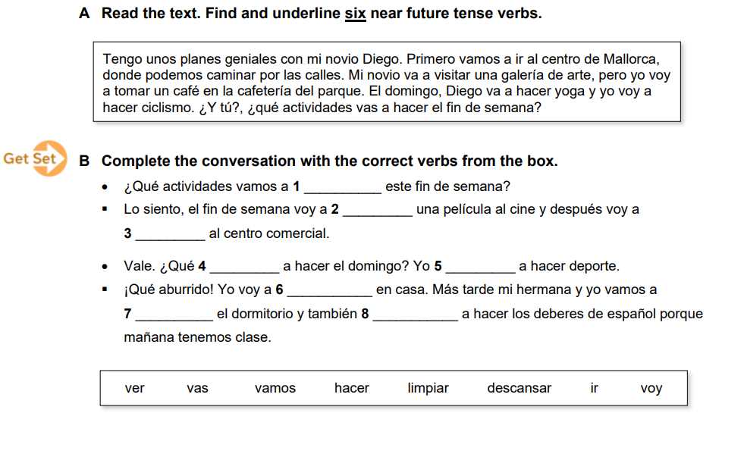
Módulo 1 - diviértete
¿Quedamos?

Slide 17
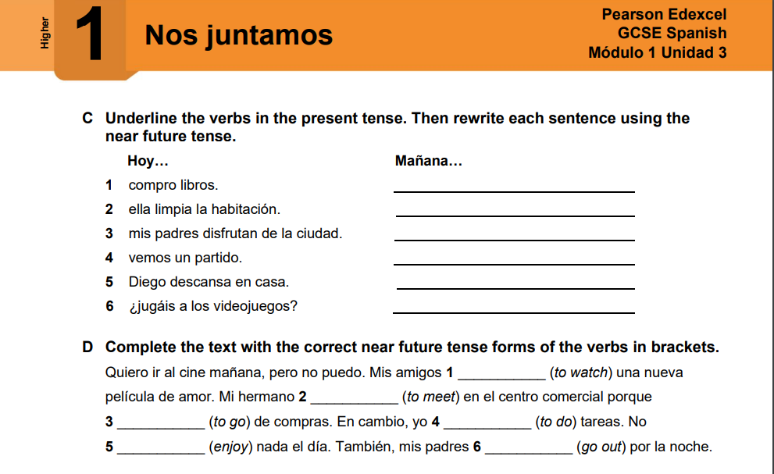
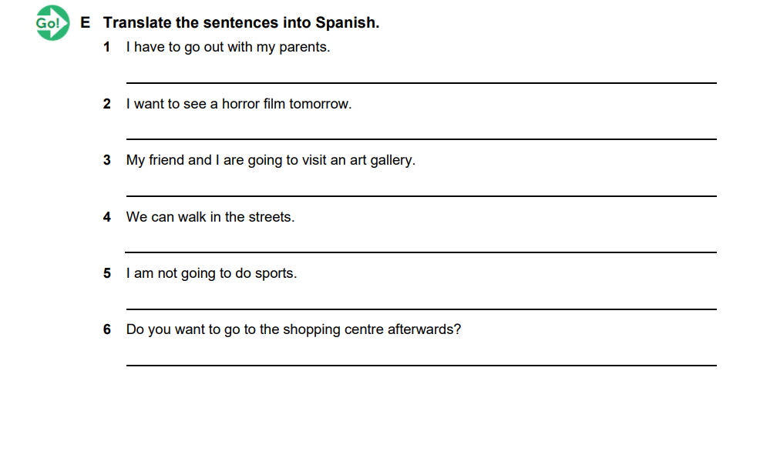
Módulo 1 - diviértete
¿Quedamos?

Slide 18
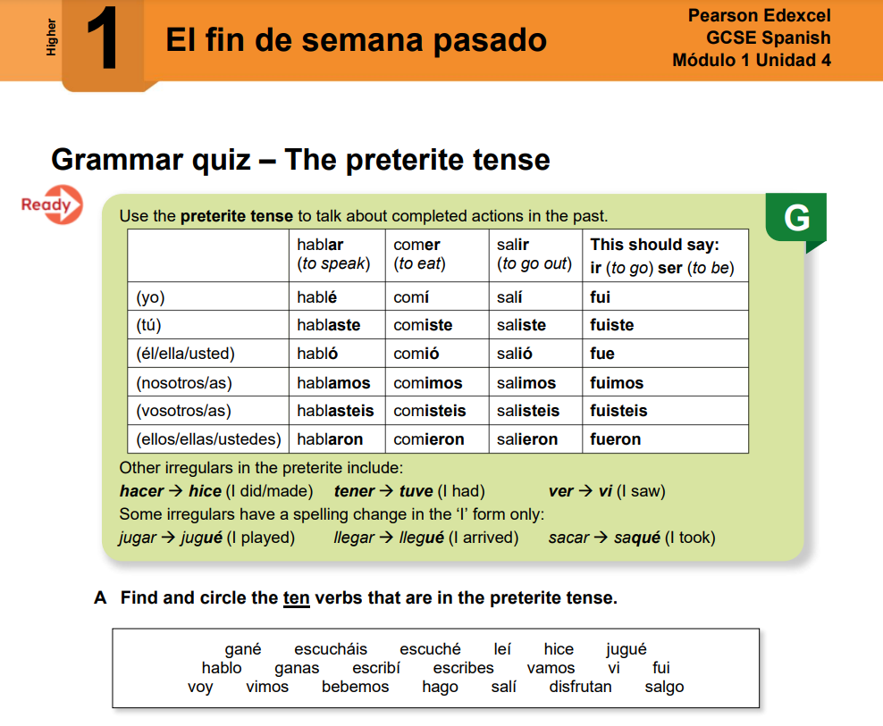
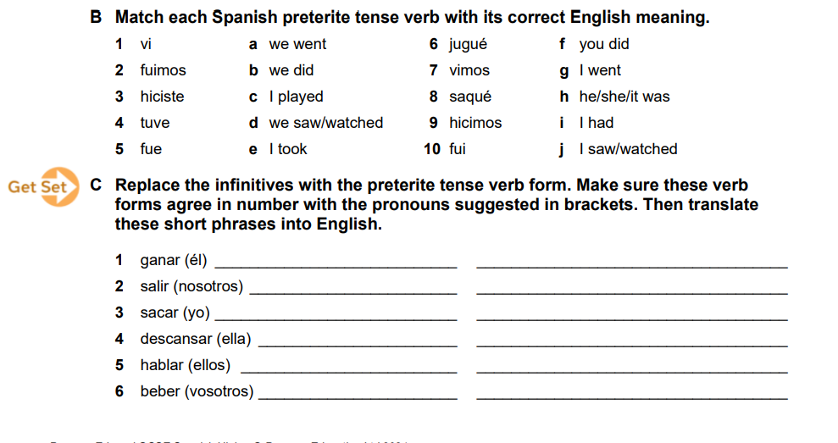
Módulo 1 - diviértete

Slide 19
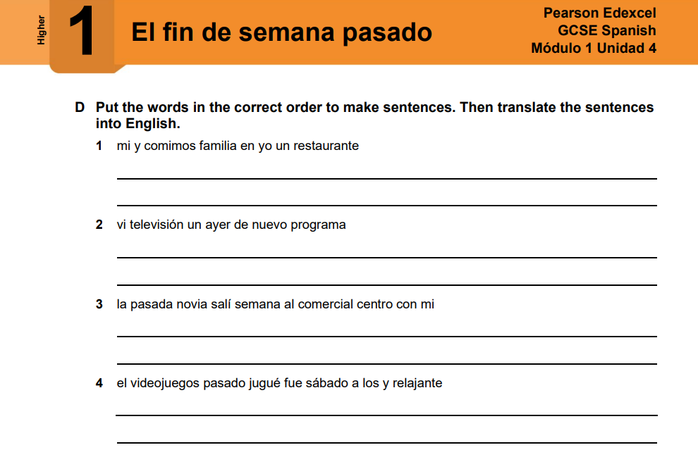
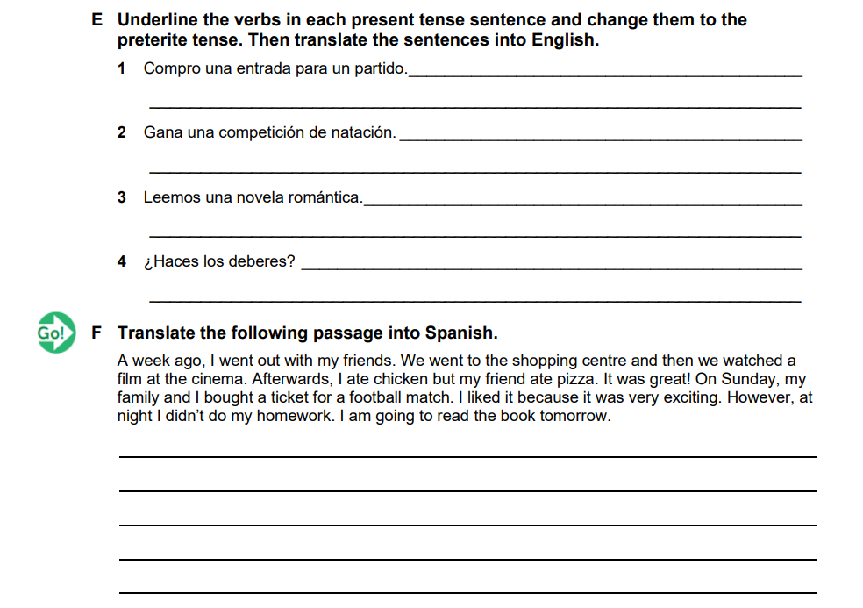
Módulo 1 - diviértete

Slide 20
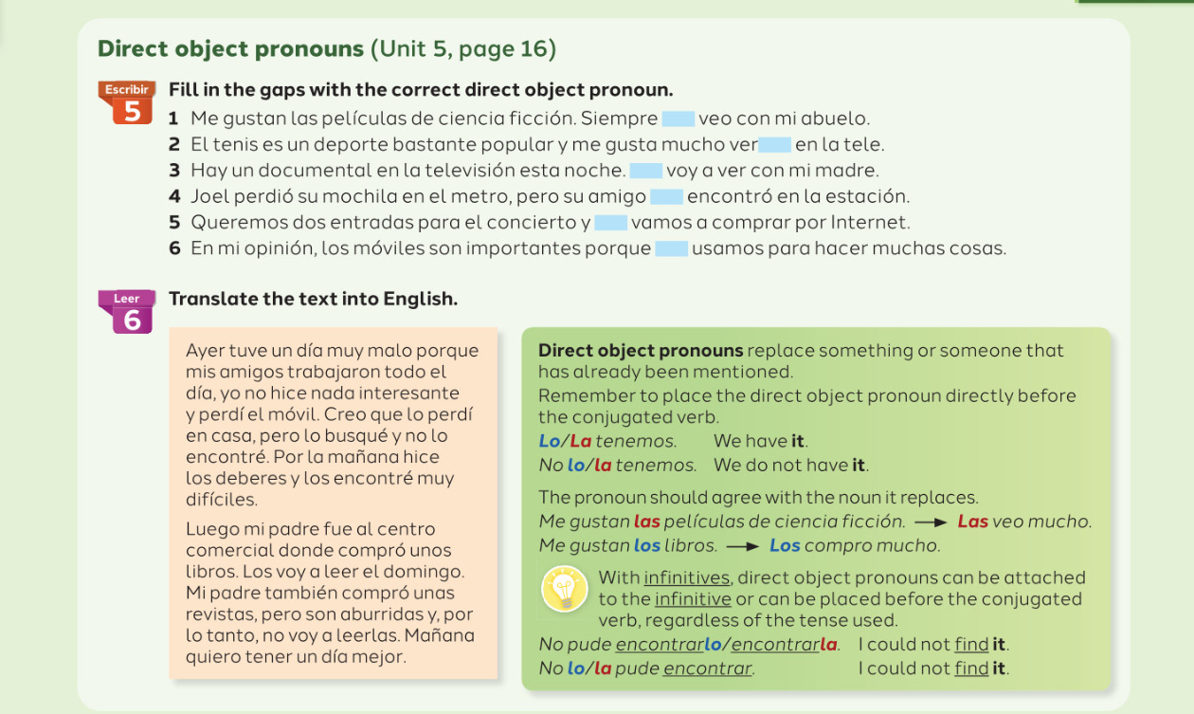
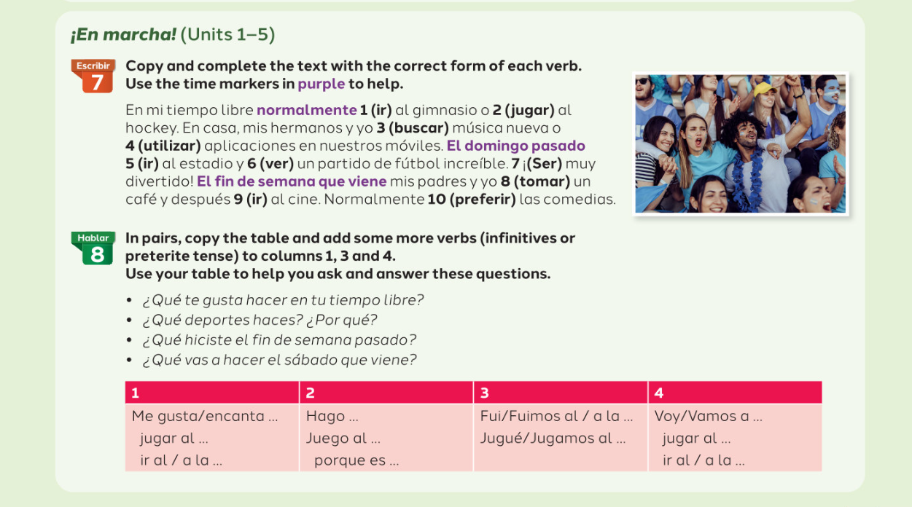
Módulo 1 - diviértete

Slide 21


Módulo 1 - diviértete
Improve your writing
Connectives sin embargo así que por consecuencia por lo contrario por un lado por otro lado en un modo también es por eso que sobre todo Para + infinitive En lugar de + infinitve | however therefore / so as a result on the contrary on one hand on the other hand in one way also that is why above all In order to Instead of
Intensifiers muy tan verdaderamente extremadamente demasiado completamente un poco increíblemente bastante solamente un poco bastante | very very-so truly extremely too (much) completely a bit incredibly enough / fairly / quite only a bit quite
Opinions (no) me gusta… nos encanta… odio / detesto… me fascina... le interesa… desde mi punto de vista pienso que… Fue/era creo que… en mi opinión a mi modo de ver me parece que… Vale la pena Tener ganas de…+ infinitive | I (don’t) like… We love… I hate I’m fascinated by… he / she’s interested in… from my point of view I think that… It was I believe that… in my opinion In my view it seems to me that… It’s worth it To be looking forward to…
Infinitive constructions me gusta + INF me encanta + INF odio + INF suelo + INF solía + INF tengo que + INF tuve que + INF tendré que + INF después de + INF antes de + INF acabo de + INF me interesa + INF decidí+ INF habría que + INF dejé de + INF | I like to… I love to… I hate to… I usually… I used to… I have to… I had to… I will have to… after having… before… I have just… I’m interested in… I decided to… one would have to… I stopped…
Subjunctive ¡Ojalá pudiera! No creo que sea… cuando sea mayor cuando acabe mis estudios cuando tenga 30 años Si tuviera más dinero Si pudiera Si me dieran la oportunidad Si fuera el alcalde | If only I could! I don’t think it is… when I’m older when I’ve finished my studies when I am 30 If I had more money If I could If I had the opportunity If I was the mayor
Adverbs Por suerte desafortunadamente normalmente generalmente de vez en cuando lo primero finalmente | fortunately unfortunately normally generally from time to time firstly finally

